Slide 1
«ИННОВАЦИОННЫЕ ПРАКТИКИ ИСПОЛЬЗОВАНИЯ ЭЛЕКТРОННЫХ ОБРАЗОВАТЕЛЬНЫХ РЕСУРСОВ» 31 мая 2022г
Муниципальное общеобразовательное бюджетное учреждение гимназия №5 города Сочи имени Героя Советского Союза Туренко Евгения Георгиевича

Slide 2
Цифровизация образовательного процесса как фактор повышения качества образования
Елена Владимировна Канищева,
директор МОБУ гимназии №5 им. Туренко Е.Г.

Slide 3

В рамках национального проекта перед российским образованием поставлены задачи:
Обеспечить глобальную конкурентоспособность российского образования
Обеспечить вхождение Российской Федерации в число 10 ведущих стран мира по качеству общего образования
Воспитать гармоничную развитую и социально ответственную личность на основе духовно-нравственных ценностей, исторических и национально-культурных традиций

Slide 4
«Под качеством образования понимается характеристика системы образования, отражающая степень соответствия реальных достигаемых образовательных результатов нормативным требованиям, социальным и личностным ожиданиям»
А.М. Новиков, академик РАО;
Д.А. Новиков, доктор технических
наук, профессор, зам. директора
Института проблем управления РАН

Slide 5

ПОЛОЖИТЕЛЬНО СВЯЗАНЫ С КАЧЕСТВОМ
ОБРАЗОВАНИЯ:
Образовательная инфраструктура
Возможность выбора школы у родителей
Наличие/отсутствие второй смены
Организационная культура школ
Педагогическое лидерство директора
Педагогика сотрудничества и индивидуальный подход
Эффективное взаимодействие между различными участниками образовательного процесса, в том числе отсутствие буллинга
Дисциплина на уроках. Вовлечение семей в образовательный процесс
Квалификация и достаточность педагогических кадров
Повышение квалификации педагогов, доля учителей с высшей категорией
Достаточное количество кадровых ресурсов
Заработная плата педагогов
Вариативность образовательных ресурсов и возможностей
Специализация школы и класса. Курсы профориентации
Дополнительное образование на базе школы, Разнообразие проводимых в школе мероприятий
ОТРИЦАТЕЛЬНО СВЯЗАНЫ С КАЧЕСТВОМ
ОБРАЗОВАНИЯ:
недостаток кадровых и образовательных ресурсов,
низкий уровень дисциплины на уроке,
буллинг

Slide 6

Цифровизация образования
разрабатываются и внедряются в систему образования массовые онлайн курсы;
вводятся в практику деятельности образовательных организаций специализированные программы (Skype, Zoom, Teams, Яндекс телемост);
расширяется опыт организации учебной деятельности школьников с применением возможностей образовательных платформ («ЯКЛАСС», «Инфошкола», «Google Класс», СберКласс и др.);
начинают активно использоваться в организации образовательного процесса цифровые технологии (технологии блокчейн, телеприсутствия, искусственного интеллекта, виртуальной и дополненной реальности, облачные технологии).

Slide 7

Вариативность образовательных ресурсов и возможностей – фактор повышения качества образования
- высокая наглядность материала (объединение вербальной и визуальной информации);
- адаптивность обучения (подстраивание под особенности субъекта образовательного процесса);
- моделинг (возможность моделирования различных процессов и явлений);
- интерактивность;
- цикличность обучения (автоматический возврат к пройденному материалу);
- вариативность (разделение информационного наполнения для основного и дополнительного (необязательного) изучения);
- оперативность обратной связи;
- модифицируемость (открытость для дополнения новым материалом);
- эффективность и производительность за счет сокращения времени и денег.
Дидактические возможности электронных и цифровых образовательных ресурсов:
Повышение качества образования

Slide 8
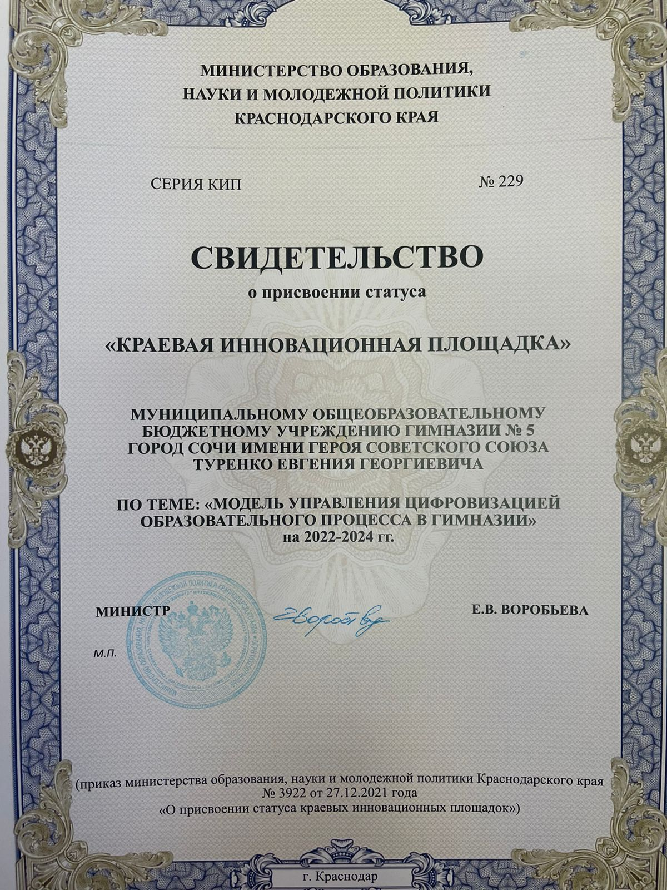
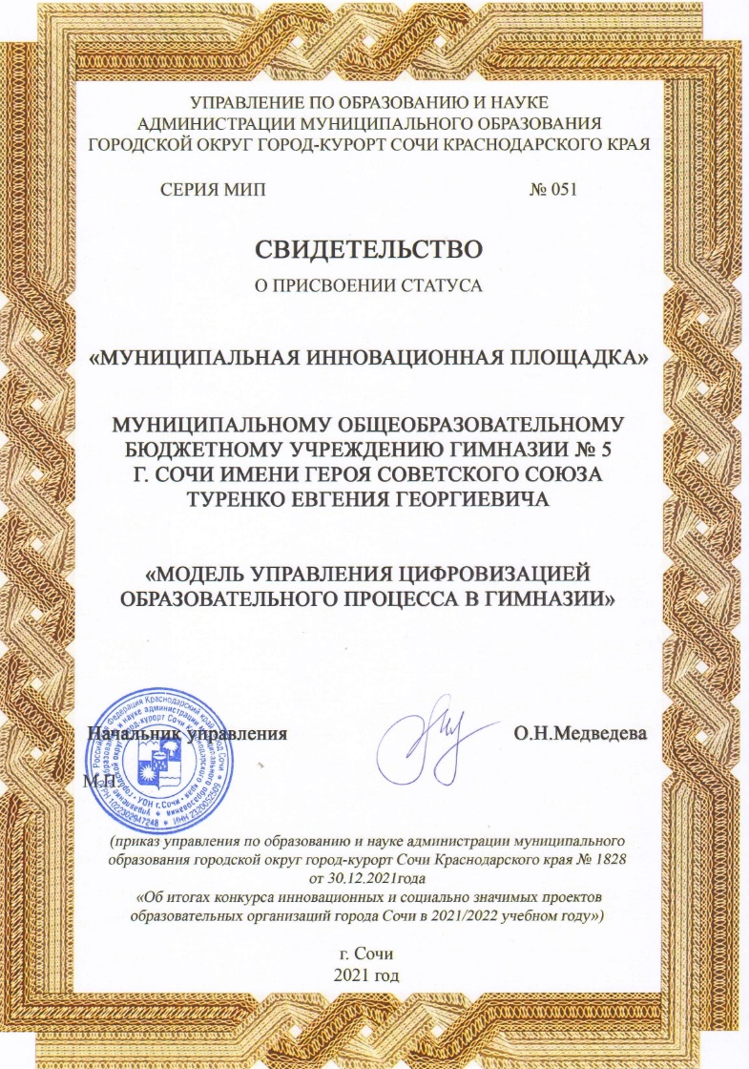

Инновационный проект: «Управление цифровизацией образовательного процесса в гимназии»
Инновационный проект «Управление цифровизацией образовательного процесса в гимназии»

Slide 9
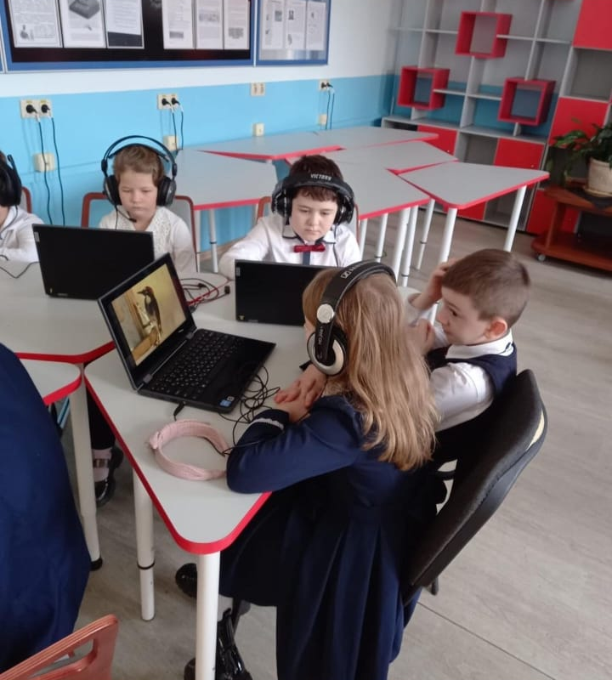
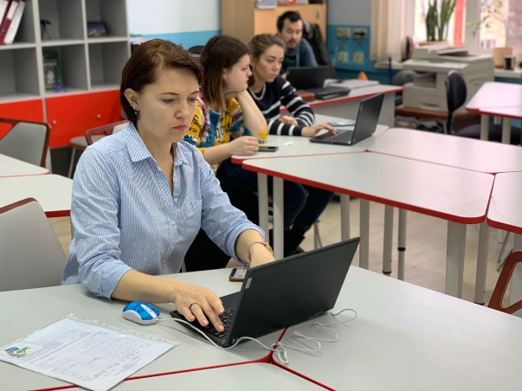
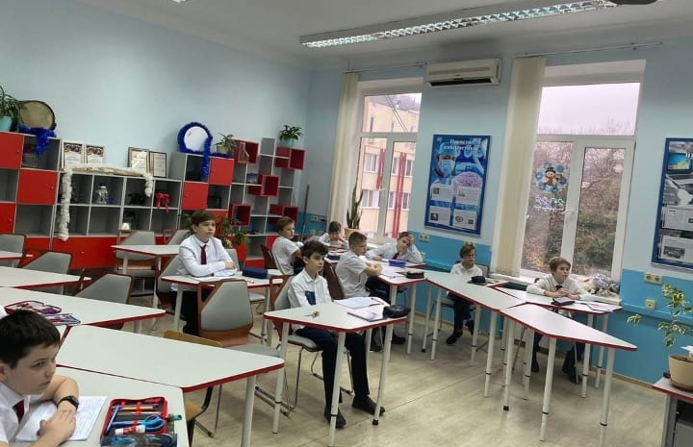
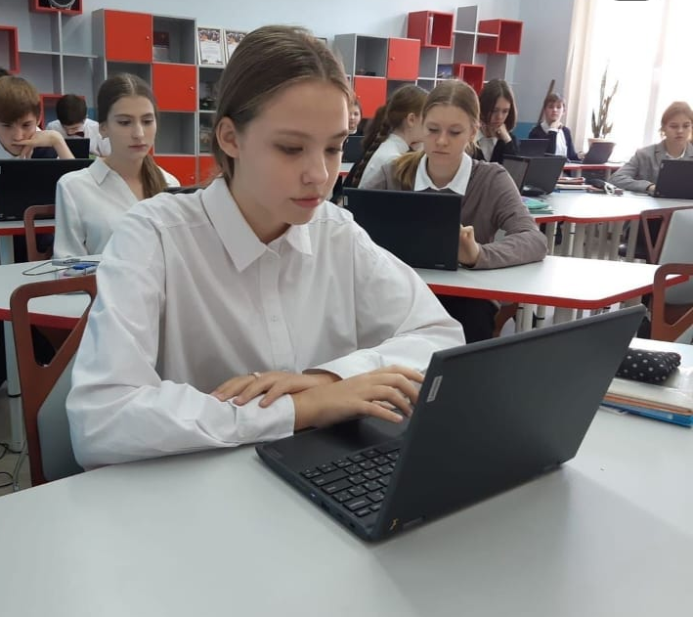
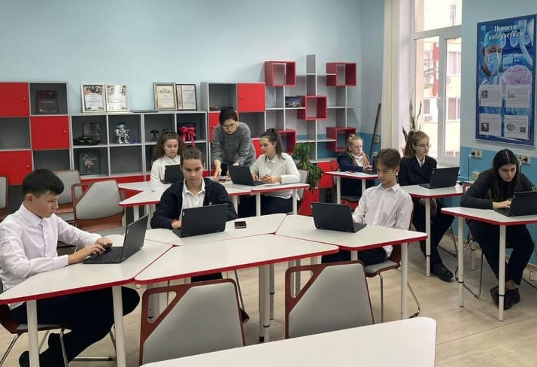
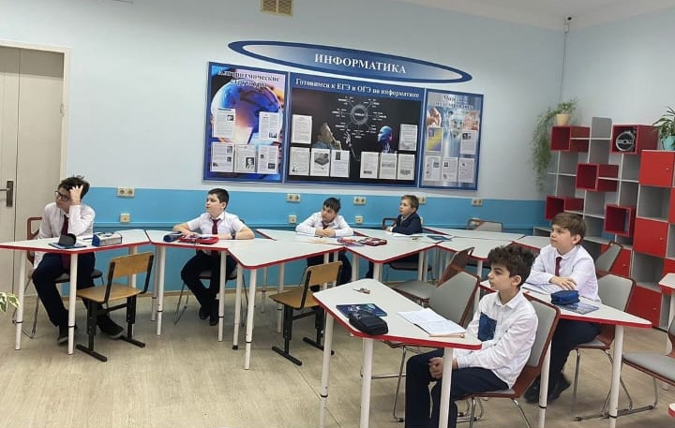
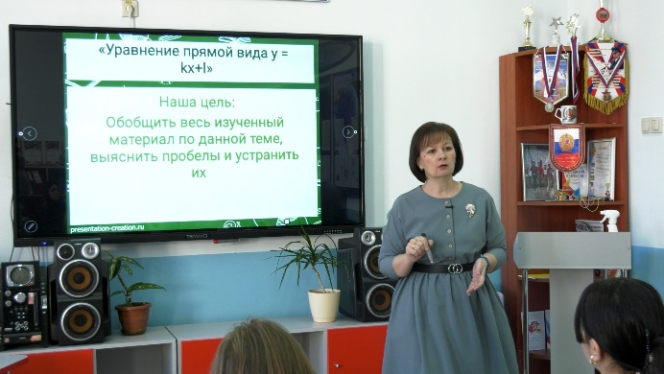
Цифровизация образовательного процесса - стратегическое направление инновационного развития гимназии

Slide 10

Цифровизация образовательного процесса предполагает не переход от традиционного обучения к цифровому, а поиск оптимального баланса применения в образовательной практике:
традиционных методов, форм взаимодействия с учащимися,
современных электронных, цифровых образовательных ресурсов.

Slide 11


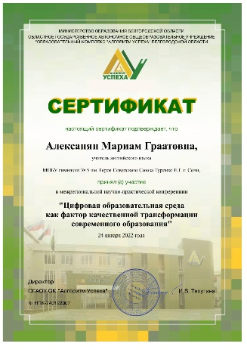
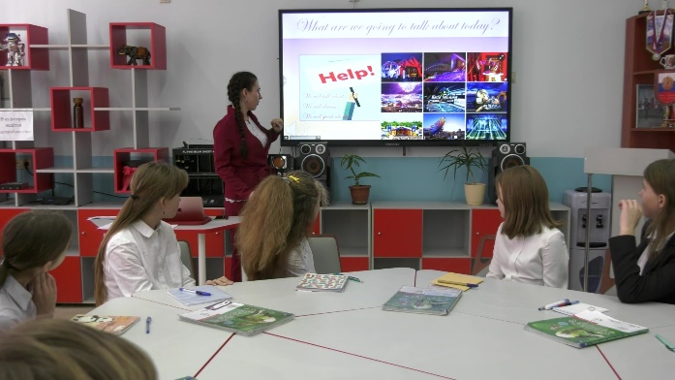
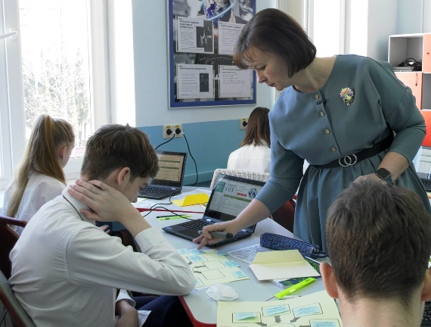
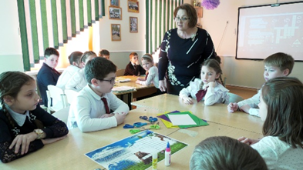
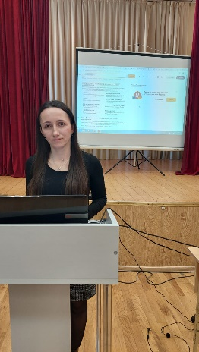
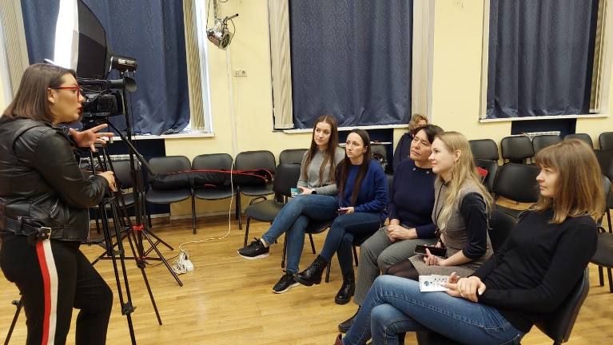
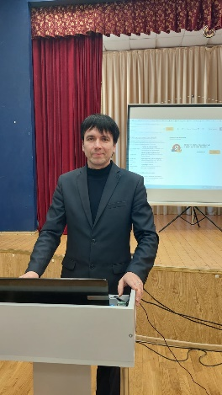

проведена серия методических семинаров, открытых уроков, переговорных площадок;
100% педагогов гимназии прошли курсы повышения квалификации по проблемам цифровизации образовательного процесса;
создан виртуальный методический кабинет «Педагогическая лаборатория Мастер 5G».

Slide 12
11.00-11.05 | Вступительное слово. Цифровизация образовательного процесса как фактор повышения качества образования. | Елена Владимировна Канищева, директор МОБУ гимназии №5 им. Туренко Е.Г.
11.05-11.15 | Сущностная характеристика инновационных практик использования электронных ресурсов в образовательном пространстве гимназии. | Марина Анатольевна Серостанова, заместитель директора МОБУ гимназии №5 им. Туренко Е.Г.
11.15-11.50 | Формирование читательской грамотности у учащихся на уроках русского языка и литературы с использованием цифровых образовательных ресурсов. Использование цифровых образовательных ресурсов для подготовки обучающихся к итоговой аттестации по математике. Использование цифровых образовательных ресурсов для подготовки обучающихся к предметным олимпиадам. Возможности использования электронного ресурса «Arzamas» на занятиях по предметам гуманитарного цикла. | Ольга Олеговна Маловик, учитель русского языка и литературы Елена Юрьевна Алексеева, учитель математики Оксана Александровна Ильюшенкова, учитель физической культуры Павел Борисович Измуратов, учитель истории и обществознания
11.50-12.00 | Цифровой образовательный контент: опыт создания и использования на уроках смешанного формата обучения | Мария Романовна Мамонтова, учитель английского языка
12.00-12.10 | Личный блог педагога как инструмент в работе с учащимися. | Екатерина Евгеньевна Зятикова, учитель изобразительного искусства
12.10-12.15 | Виртуальный методический кабинет как инновационная форма работы педагогического коллектива гимназии | Марина Анатольевна Серостанова, заместитель директора
12.15-12.20 | Ответы на вопросы. Подведение итогов семинара. | Марина Анатольевна Серостанова, заместитель директора

